Slide 1
Химия пәні мұғалімі
Битабарова Х.И.
Химия сабағы
8 сынып

Slide 2
Сабақтың тақырыбы
Негіздер.
Негіздердің қасиеттері.

Slide 3
Сабақтың мақсаты
8.3.4.9. негіздердің жіктелуі мен қасиеттерін білу, түсіну, олардың химиялық қасиеттерін сипаттайтын реакция теңдеулерін құрастыру
Бағалау критерийлері:
Оқушы оқу мақсатына жетеді, егер:
- негіздердің жіктелуі мен қасиеттерін біліп, түсінсе;
- олардың химиялық қасиеттерін сипаттайтын реакция теңдеулерін құрастырып, жазып, теңестіре алса;

Slide 4
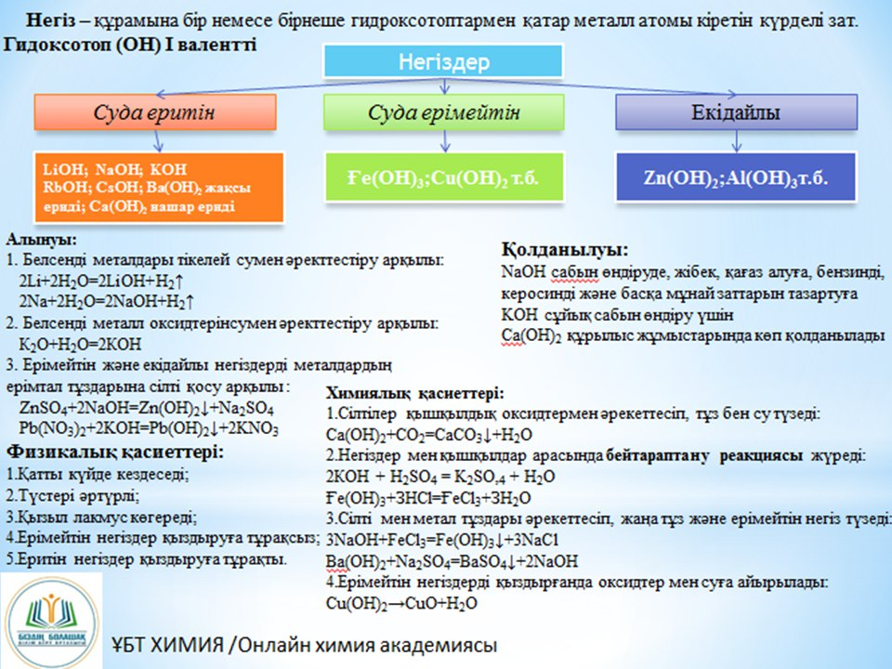

Slide 5
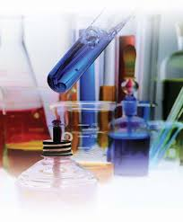
Видео көрсету Вilim Land

Slide 7
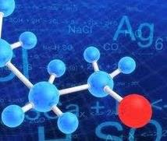


Slide 8
Сабақты бекіту «Химиялық диктант»
1. Құрамына бір немесе бірнеше ......................... қатар, ....................атомы кіретін күрделі заттар ...................
деп аталады.
2. KOН, Al(OH)_{3,} Ni(OH)_{2,} NaOH, Pd(OH)_{2,} Си(OH)_{2,} Ba(OH)_{2,} Zn(OH)₂, Cr(OH)₃, Be(OH)_{2.} Мына берілген қосылыстарды гидроксил тобының санына байланысты үшке жікте: бір негізді---------------------------------, екі негізді-----------------------------------------------------, үш негізді --------------------------------------

Slide 9
Daryn.Online сайты Деңгейлік тапсырмалар
A - деңгейі
1/6
Cr(OH)₃ қосылысы қай негіз тобына жатады?
Жауабын жазыңыз:
2/6
Суда ерімейтін негіздердің қосымша атауы
Жауабын жазыңыз:
3/6
LiOH қосылысы қай негіз тобына жатады?
Жауабын жазыңыз:

Slide 10
B - деңгейі
4/6
Лакмус сілтілік ортада қандай түс береді?
Жауабын жазыңыз:
5/6
Қышқыл мен негіздердің әрекеттесу реакциясын қалай атаймыз?
Жауабын жазыңыз:
C - деңгейі
6/6
Қай негізді қыздырғанда мыс оксидін және су аламыз?
Жауабын жазыңыз:

Slide 11
Рефлексия
Бүгінгі жұмысыма ризамын
Сабақта сұрақтар болды
Күтілген нәтижеге жеттім
Үйге тапсырма
bilimLand сайтына кіру
Тапсырмалар орындау

